Slide 2
Primo viaggio apostolico di San Paolo:
Anni 46-49,
At., 13, 3-14, 26
Paolo e Barnaba,
accompagnati da Giovanni Marco.
Salpano da Seleucia ,
porto di Antiochia di Siria.

Slide 3
Reperti archeologici di Seleucia

Slide 9
Si diressero verso Cipro.
Attraversano l’isola da Salamina
e giungono a Pafo.
Qui Paolo converte
il proconsole Sergio Paolo:
At., 13, 7-12.

Slide 10
Cipro, coste dell’isola.

Slide 12
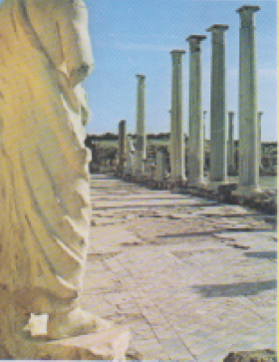
Cipro, Salamina, rovine romane

Slide 14
Cipro, chiesetta con la tomba dell’apostolo Barnaba. Paolo vi giunse assieme a Barnaba, nativo di quell’isola.

Slide 15
1. Da Seleucia di Siria a Cipro, all'Asia minore, ad Antiochia di Siria>Gerusalemme (anni 45-49: Atti 13,1-14,29) Protagonisti: Paolo, Barnaba e Giovanni Marco (fino a Perge)

Slide 16
Da Pafo salparono verso Perge, nella Pamfilia.
Qui Marco si separò da Paolo e Barnaba.
At., 13,13-14 e 14-25

Slide 17
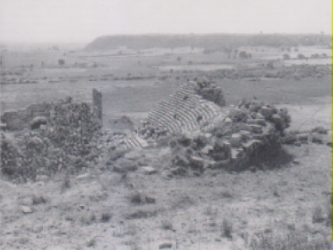
Panorama di Perge, Panfilia

Slide 18
Perge, resti del teatro

Slide 19
Perge: il teatro, lo stadio e l’acropoli

Slide 20
Perge, acropoli sullo sfondo, rovine del teatro

Slide 21
Perge, resti del tempio di Artemide

Slide 22
At. 13, 51, At., 1-5
Da Perge, perseguitati,
Paolo e Barnaba
si dirigono a Iconio
.

Slide 23
At., 14, 6
Da Iconio
Paolo e Barnaba, perseguitati, fuggono
a Listra e Derbe.
At. 14, 8-18
Paolo guarisce uomo storpio dalla nascita.
Paolo creduto Hermes, Barnaba creduto Zeus.

Slide 24
Hermes, particolare di un fregio che orna una colonna, Roma, Musei Capitolini, San Paolo a Listra fu identificato con Hermes.

Slide 25
Napoli, testa di Zeus, Muso arch.: a Listra pensarono che Barnaba fosse Zeus.

Slide 26
ATTI, 14, 19-20
Paolo e Barnaba giungono ad Antiochia di Pisidia.
Paolo è lapidato.

Slide 27
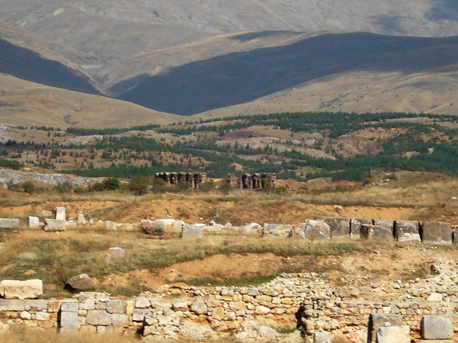
Antiochia di Pisidia, rovine della città antica.

Slide 28
Antiochia di Pisidia, resti della sinagoga.

Slide 29
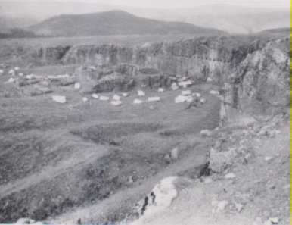
Antiochia di Pisidia, resti di grande edificio, forse un tempio

Slide 30
Antiochia di Pisidia, rovine

Slide 31
Antiochia di Pisidia, resti

Slide 32
Antiochia di Pisidia, città romana, l’acquedotto

Slide 33
Atti, 14, 20
Paolo e Barnaba partono per Derbe.

Slide 34
Atti , 14, 21-23
Paolo e Barnaba da Perge
ritornano Listra, Iconio ed Antiochia.
Costituiscono anziani a capo delle comunità.

Slide 35
Atti, 14, 24-28
Paolo e Barnaba da Antiochia di Pisidia
Raggiungono la Panfilia,
Scendono ad Attalia, poi a Perge.
Scendono ad Attalia .
Da Attalia raggiungono Antiochia di Siria.
Atti 15, 1-3
Paolo e Barnaba inviati a Gerusalemme.

Slide 36
Atti, 15, 4-29
Paolo e Barnaba a Gerusalemme.
Concilio.
Mandati poi con lettera ad Antiochia di Siria
Insieme a Sila e Giuda.

Slide 37
Atti 15, 33
Sila e Giuda ritornano a Gerusalemme.
Paolo e Barnaba restano ad Antiochia.
Atti 15, 34-39:
Paolo e Barnaba si separano

Slide 39
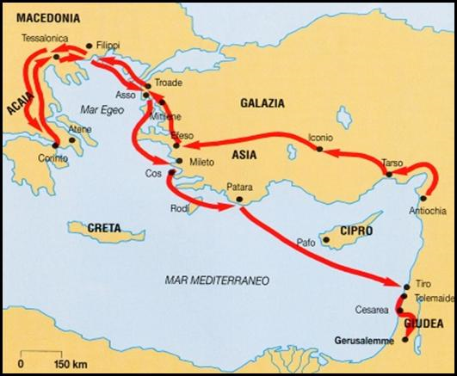

Slide 40
Atti, 15, 40
Paolo con Sila lascia Antiochia di Siria,
Attraversa la Siria e la Cilicia.
Atti 16, 1-5
Si reca a Derbe ed a Listra.
Paolo associa a sé il discepolo Timoteo.

Slide 41
Atti, 16, 6-10
Paolo e Timoteo
Attraversano la Frigia e la Galazia.
Raggiungono la Misia
e si dirigono a Troade.

Slide 46
2. Da Antiochia di Siria all'Asia minore, Macedonia, Grecia, Cesarea marittima (anni 49-52: 15,36-18,22) Protagonisti: Paolo, Sila, Timoteo, Aquila e Priscilla, Apollo, Luca (>Prima sezione "noi" 16,9-17) Apollo è citato 2 volte negli Atti degli Apostoli e 8 volte nelle lettere di san Paolo (Atti 18,24; 19,1. 1 Co 1,12; 3,4-6.22; 4,6; 16,12. Tito 3,13)

Slide 47
3. Da Antiochia di Siria, via terra fino ad Efeso, Macedonia, Grecia,
Macedonia, Troade, Mileto, Patara, Gerusalemme (anni 53-58: 18,23-21,16)
Protagonisti: Paolo, Sila, Timoteo e Luca (>seconda e terza sezione noi": 20,5-15; 21,1-18)
Sòprato di Berea, Aristarco, Secondo, Gaio di Derbe, Tìchico e Tròfimo

Slide 48
4. Da Cesarea marittima a Malta, Siracusa, Reggio Calabria, Pozzuoli, Foro di Appio, Tre Taverne, fino a Roma (Anni 60-69: 27,1-28,16) - Protagonisti: Paolo e Luca (>Quarta sezione "noi": 27,1-28,16)

Slide 49
Il percorso della sua vita
Nascita a Tarso in Cilicia 5-15 d. C.
Arrivo a Gerusalemme 30
Conversione 34-36
Soggiorno a Damasco in Siria e in Arabia: 3 anni
Visita a Gerusalemme 37-39
Soggiorno a Tarso 39-43
Arrivo ad Antiochia di Siria 43-44
Primo Viaggio missionario 45-49
Visita a Gerusalemme anno 49
Secondo Viaggio missionario 49-52: a Corinto 50-52. Lettere ai Tessalonicesi 1 e 2 anni 51-52
Terzo Viaggio missionario anni 53-58: Efeso 54-57. Lettere ai Galati e 1 Corinzi anno 54. Macedonia anno 57: 2 Corinzi. Corinto: Romani 57-58
Gerusalemme 58
Cesarea marittima 58-60, prigionia di due sotto i romani
Viaggio a Roma 60-61
Permanenza definitiva a Roma due anni: 61-63. Lettere Colossesi, Filippesi, Efesini, Filemone, anni 61-63
Viaggio in Spagna? e in Europa? 63-67
Prigionia romana e martirio 67-68?

Slide 50
L'Aspetto fisico di Paolo. I suoi avversari dicevano che l'aspetto del suo corpo era debole e la sua parola disadorna (2 Corinzi 10,10). Questo fa supporre che fosse di bassa statura e che i suoi discorsi, come le sue lettere, erano privi della forma e dell'eleganza apprezzate nella retorica del mondo greco. Paolo fa soltanto un certo accenno ad una malattia (Galati 4,13-15) che pare sia stata una forma di oftalmia, molto comune nel Medio Oriente. La "spina nella carne" (dopo il rapimento al terzo cielo: 2 Corinzi 12,7), non era certamente una malattia: qualcuno la interpreta come le persecuzioni dei connazionali ebrei (2 Corinzi 11,26)

Slide 51
Da Listra si recarono a Derbe.
Nel viaggio ri ritorno ripassarono
per Listra, Iconio, ntiochia di Pisidia,
dove Paolo si fermò per un po’ di tempo.
Per questioni coi giudeizzanti
Paolo, Barnaba e Tito spno inviati a Gerusalemme: al famoso Concilio.

Slide 52
Nell’autunno del 49,
Paolo e Pietro si trovano ad Antiochia.
Paolo si ‘oppose a Pietro’:
Gal., 2, 11; 2, 13.

